Slide 1

A Large-Scale Empirical Analysis of the Vulnerabilities
Introduced by Third-Party Components in IoT Firmware
2022 ISSTA
汇报人：张士超
2022/10/15
Notes:
物联网固件第三方组件漏洞的大规模实证分析

Slide 2
01
Author Team

Slide 3

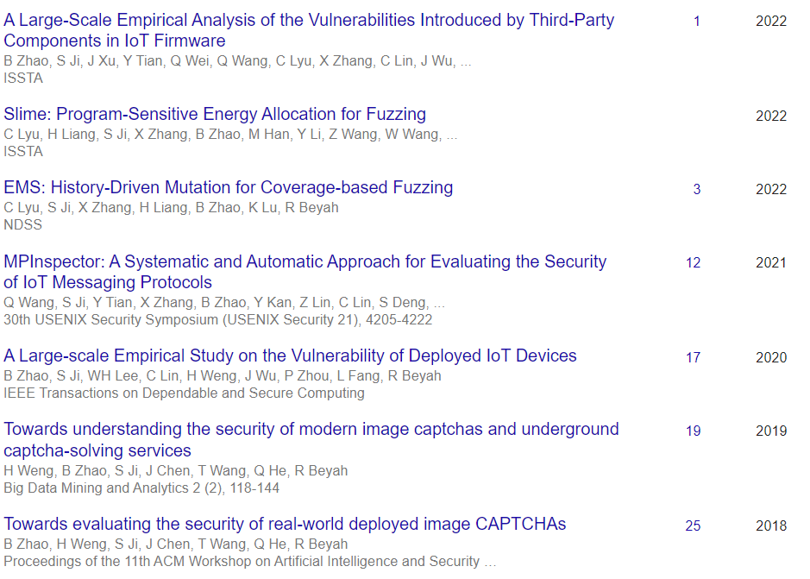
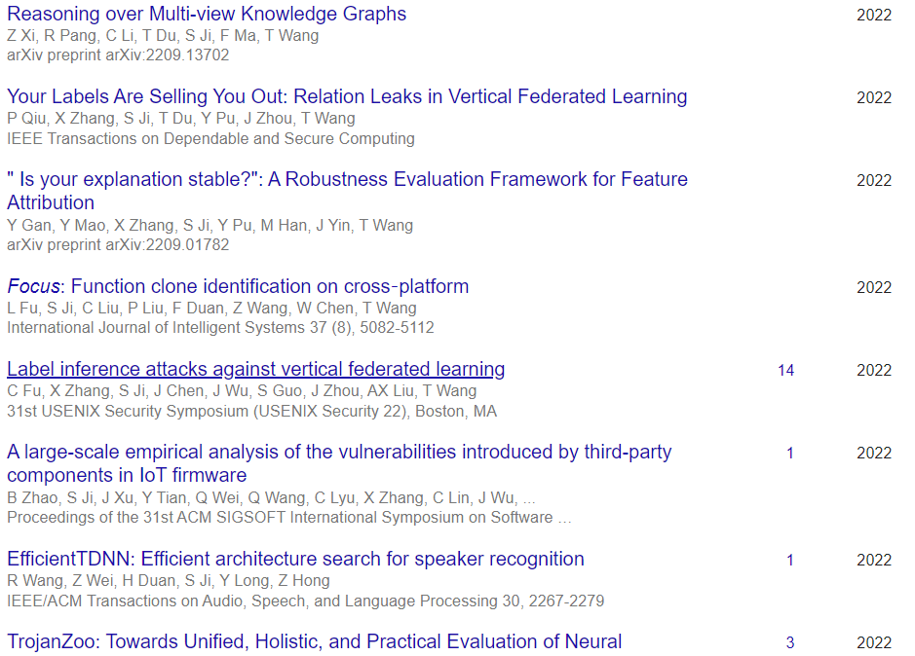

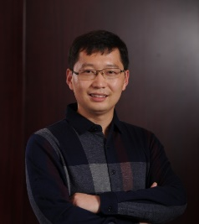
Author Team
赵 彬 彬
2018年获得浙江大学计算机科学学士学位，佐治亚理工学院电气与计算机工程学院的三年级博士生。
研究方向：IoT安全、Fuzzing、AI安全
纪 守 领
博士生导师，浙江大学滨江研究院国产信创中心副主任，兼任佐治亚理工学院研究员
研究方向：人工智能与安全、数据驱动安全、软件与系统安全、大数据分析等领域

Slide 4
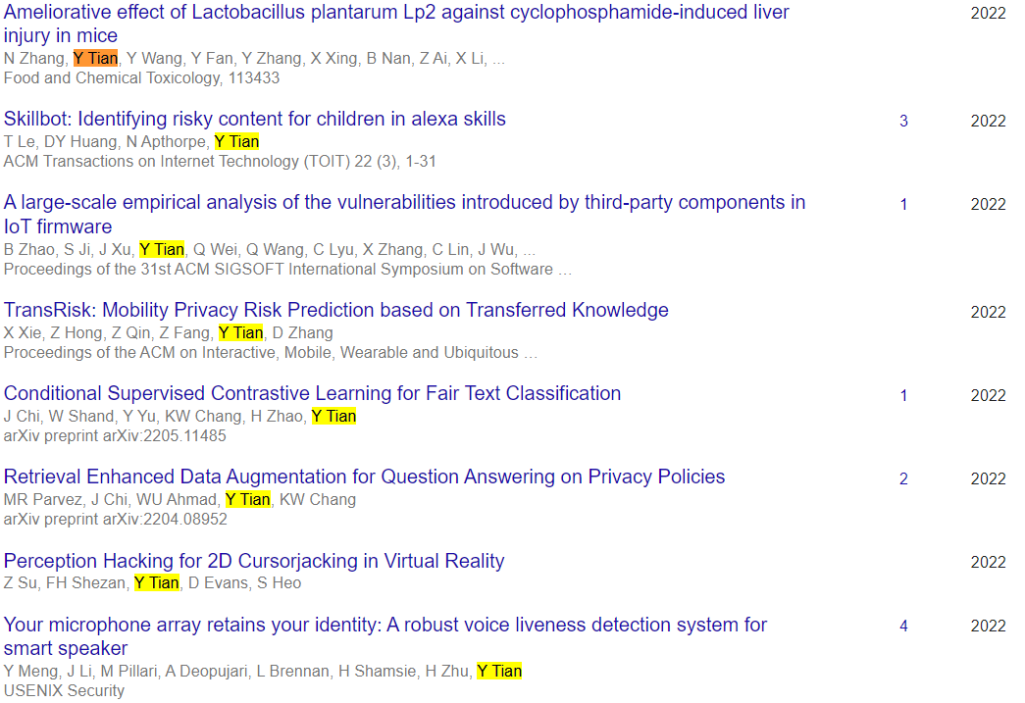


Author Team
许 嘉 城
2021年获得浙江大学软件工程学士学位。现在是博士二年级
研究兴趣：AI驱动安全、IoT安全
田 园
目前是加州大学洛杉矶分校的助理教授。2017年获得卡内基梅隆大学博士学位。
研究兴趣：系统安全、隐私安全开发

Slide 5
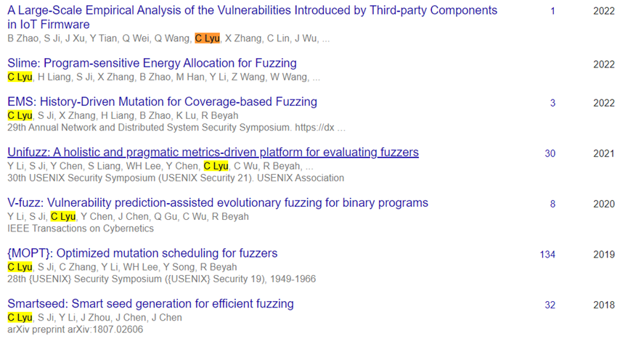

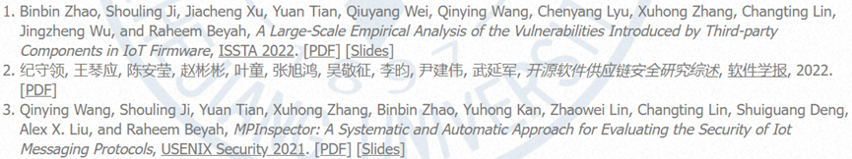

Author Team
王 琴 应
2018年获得湖南大学学士学位。18年至今在浙江大学读博
研究兴趣：隐私、密码学、数据驱动安全
吕 晨 阳
浙江大学计算机科学博士生，2017至今
研究兴趣：系统安全、区块链安全、数据驱动安全

Slide 6
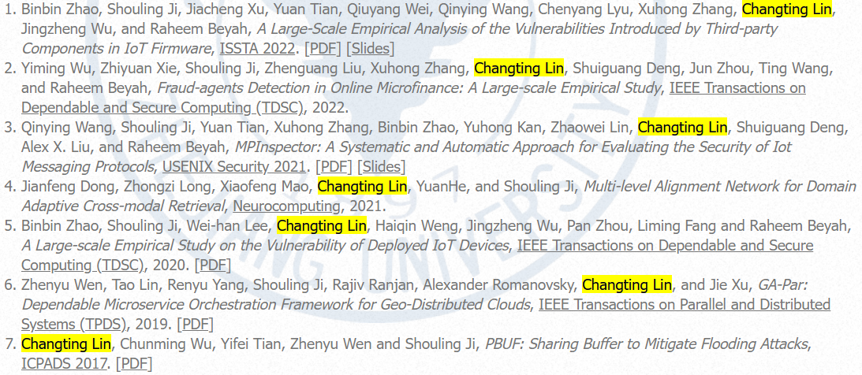
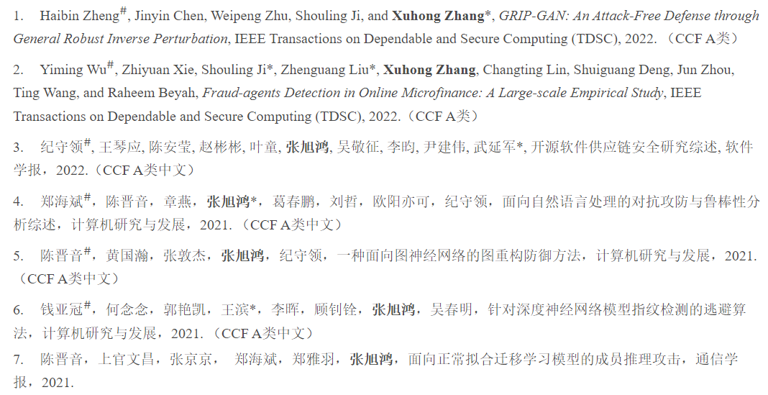


Author Team
张 旭 鸿
浙江大学软件技术学院和计算机科学与技术学院的青年教授。他获得中佛罗里达大学计算机工程博士学位，研究兴趣：软件和系统安全、人工智能安全和大数据分析
林 昶 廷
浙江大学滨江研究所研究员、NESA Lab研究员、计算机科学与技术博士。现任浙江工商大学助理教授。研究兴趣：软件定义网络、区块链、网络安全

Slide 7
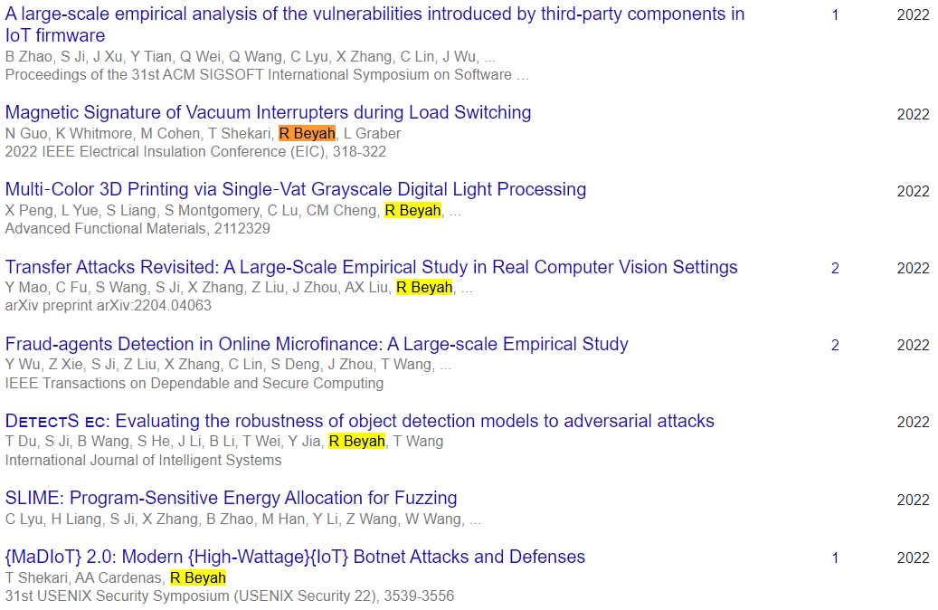
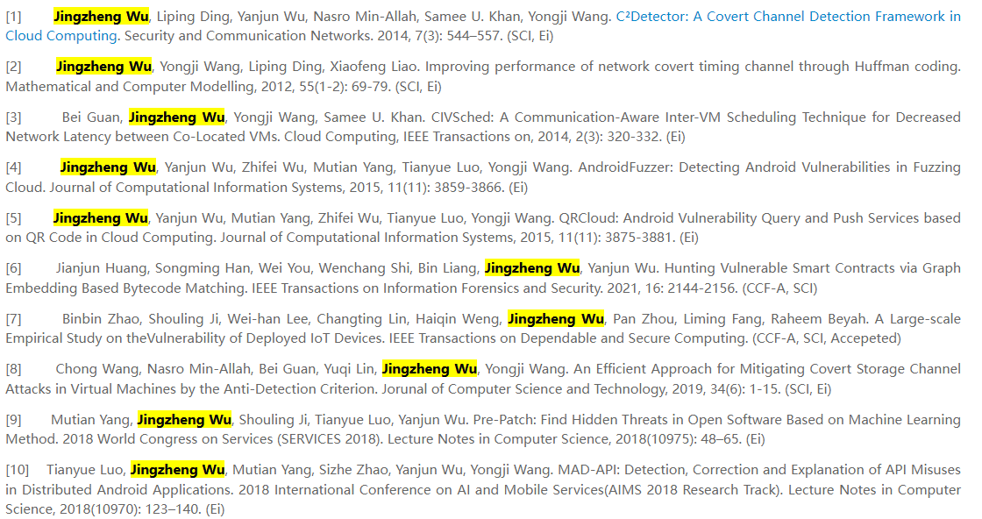
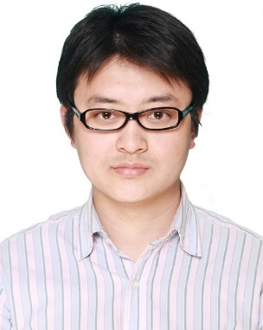

Author Team
吴 敬 征
中国科学院软件研究所，博导，
研究兴趣：软件工程
Raheem Beyah
目前担任佐治亚理工大学电气和计算机工程学院的南方公司主席。

Slide 8
02
M&C&C
Motivation
Contribution
Challenges

Slide 9
Motivation
01
目前的工作缺乏对TPCs引入N-day的分析，这可能导致比现实中未知漏洞更严重的问题
02
当前研究采用静态或动态方法来评估固件的安全性，但它们仍然有限，因为对固件中TPCs造成的漏洞关注比较少，缺乏对非基于Linux的固件考虑（单片固件）
03
在进行大规模固件测试时，比如一些设备需要大量手动配置，这都大大限制了可扩展性

Slide 10
Challenges
固件数据集构造
构建一个大规模的、全面的固件数据集，涵盖来自不同供应商的不同类型的固件。
固件处理
Challenges
（1） 从基于Linux的固件中提取包含的对象，现有的工具如binwalk可用于解压缩固件，但它们在处理采用最新或自定义文件系统的固件时存在局限性。
（2） 处理单片固件，单片固件通常缺少分析所需的传统操作系统或元数据，它的代码、库和数据高度混合，IDA如果没有额外的配置，就无法处理单片固件。
TPC检测和漏洞识别
（1） 在版本级别检测TPCs。因为TPC不同版本的漏洞可能不同。很难在版本级别区分相同的TPCs，因为不同版本的代码差异可能很小。在没有源代码的情况下，我们只能从固件中获得有限的特征来识别TPCs。
（2） 构建TPC数据库。该数据库指示固件中使用的可能TPCs以及每个版本TPCs的漏洞。

Slide 11
Contribution
构建了迄今为止最大的固件数据集，其中包括11086个可公开访问的固件映像和23050个私有固件映像。它包含35种固件，其中大多数在以前的工作中很少研究。
提出使用FirmSec，这是一个可扩展的自动化框架，用于分析固件中使用的TPC并识别相应的漏洞。FirmSec在固件版本级别上识别TPC的准确率为91.03%，召回率为92.26%，明显优于最先进的工作，例如Gemini、BAT、OSSPolice。
对固件中易受攻击的TPC问题进行了首次大规模分析，识别了584个TPCs，并在34136个固件映像中检测到429个CVEs。揭示了物联网固件中易受攻击和过时的TPCs的广泛使用。还确认了物联网设备安全的地理差异，最后，我们发现2478个固件映像可能违反GPL/AGPL许可条款。

Slide 12
03
Approach

Slide 13
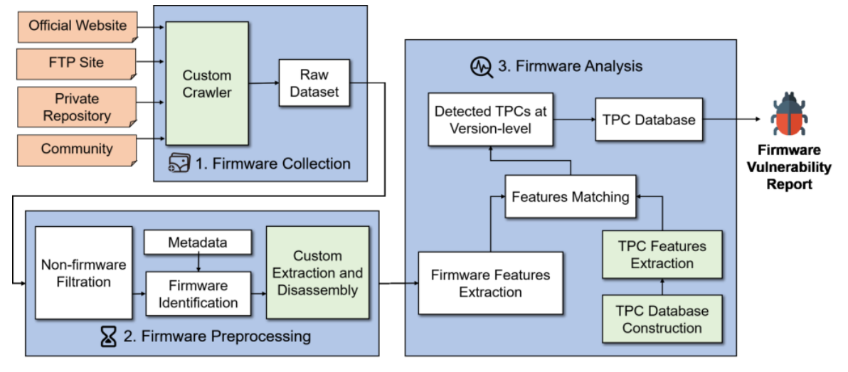
Approach
FirmSec主要包含三个模块：固件收集、固件预处理和固件分析。
固件收集模块主要用于从不同来源收集固件。
固件预处理模块将分三步处理收集的固件：1）从原始数据集中过滤出非固件文件；2） 确定固
件的必要信息；3）提取和反汇编固件。
固件分析模块将根据从TPC和固件中提取的语法特征和CFG特征，检测固件中版本级别的TPCs。
根据TPC数据库，通过版本检查可以识别相应的漏洞。

Slide 14
Approach
固件收集
固件收集模块负责收集固件以构建大规模原始数据集。为了解决固件资源有限的问题，我们实现了一个网络爬虫，从四个来源收集固件：
1）官方网站；
2） FTP site；
3） 社区。我们从社区中收集了一些供应商（例如小米）的部分固件图像，包括相关论坛和GitHub存储库；
4） 专用固件存储库。

Slide 15
Approach
固件预处理
主要通过三个步骤对收集到的固件进行预处理：固件过滤、固件识别、固件提取和反汇编。
1）固件过滤：从原始数据集中排除非固件文件。
首先，通过后缀匹配过滤明显的非固件文件，例如.txt文件。
其次，采用支持识别136种文件的Binary Analysis Next Generation来去除其他非固件文件，例如Android Dex。我们将其应用于其余收集的文件，并根据返回的文件类型删除非固件文件。
Notes:
BANG 是处理二进制文件(如固件)的框架。它由一个解包器组成，该解包器递归地解包和分类/标签文件，并分离处理解包器结果的分析程序。

Slide 16
Approach
固件预处理
2）固件识别：确定固件的必要信息，例如操作系统、体系结构和文件系统。
首先，从元数据文件中提取信息，这些文件通过固件进行爬取。元数据文件描述固件，包括其相应的设备型号、类别等。元数据文件通常与固件位于同一存档中。
其次，我们采用binwalk扫描所有固件映像，以获取其操作系统、体系结构和文件系统。

Slide 17
Approach
固件预处理
3）固件提取和反汇编：解压缩和反汇编固件进一步进行分析。
固件提取，固件中包含的对象具有许多语法特征，此外，从固件中提取的链接库是创建TPC数据库的主要来源。现有工具或多或少都存在问题，主要挑战是彻底提取固件中的文件系统，而不递归提取压缩数据。

Slide 18
Approach
固件预处理
解决方法：为binwalk配备了一系列插件。
首先，分析了收集的固件中使用的文件系统，发现原来的binwalk在处理三个流行系统（SquashFS、JFFS2和YAFFS）时存在问题。
然后，我们使用sasquatch和jefferson替换binwalk中的unsquashfs和jffsdump。这两个插件支持许多供应商指定的SquashFS和JFFS2实现。
最后，我们为binwalk实现了一个基于yafgshiv的新插件，用于解压缩YAFFS，它支持强制使用YAFFS构建参数，

Slide 19
Approach
固件预处理
固件反汇编：固件中的控制流图（CFG）包含识别固件中TPCs的基本信息。现有的反汇编程序无法处理单片固件。像IDA和GHIDRA都无法处理许多单片固件映像，因为它们采用了不常见的处理器，并丢弃了一些必要的信息。这里的主要挑战是根据已知的单片固件有限信息恢复丢失的信息。

Slide 20
Approach
固件预处理
解决方法：分析单片固件中使用的处理器来恢复丢失的信息，为IDA实现一系列定制插件来加载和反编译固件。
首先，分析所收集的单片固件中使用的处理器类型。
其次，为每个处理器收集相应的参考手册或数据表。提供三种有用信息：处理器的内核、内存映射和中断向量表。可以根据内核计算出准确的指令集来反编译固件，并从内存映射中检索用于加载固件的RAM/ROM起始地址。还可以从中断向量表中获得固件启动地址。
Notes:
文件地址是偏移量
加载地址是基地址

Slide 21
Approach
固件分析
通常使用版本检查来识别TPCs的相应漏洞。在FirmSec中，还采用此策略来分析固件。固件分析模块包括三个子模块：1）TPC数据库构建、2）TPC检测和3）漏洞识别。

Slide 22
Approach
固件分析
1）TPC数据库构建：分析策略需要一个TPC数据库，其中包含固件中可能使用的TPCs以及每个TPC版本的详细漏洞信息。
首先从四个来源收集物联网固件中可能使用的TPCs，1）从固件中提取的链接库；2） 开源物联网项目；3） 来自多个物联网平台的SDKs；4）TSmart的TPCs的short-list。
其次，利用专业的CVE搜索工具CVE search从CVE数据库中查询TPCs，并实现一个脚本来查询NVD和CVE Detail以收集TPC CVEs。
通过这两种方法，可以得到对应于不同版本TPCs的CVEs。构建的物联网固件TPC数据库包含以下字段：TPCs、licenses、versions、CVEs、CVSS score和CVE描述。我们最终收集了1191个TPCs。
Notes:
Common Vulnerability Scoring System SIG
Mission共同脆弱性评分系统

Slide 23
Approach
固件分析
2）TPC检测：将使用检测到的TPC的准确版本来确认其漏洞。然而，很难在版本级别区分相同的TPCs，因为只能从固件获取有限的信息，不同版本的代码差异可能很小。
解决方法：实现了一种新的基于两种特征的TPC检测方法：语法特征和CFG特征，这两种特征在源文件和二进制文件之间几乎没有变化。
首先从TPC和固件中提取上述两个特性。
接下来，我们利用edit-distance和ratio-based的匹配来计算语法特征的相似性，并使用定制的Gemini来比较CFG特征。

Slide 24
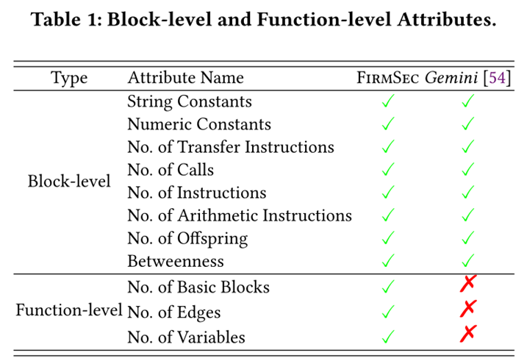
Approach
固件分析
根据比较结果，最终确认了TPCs在版本级别的使用。工作方式如下：
（1）TPC特征提取，
首先实现一个解析器，从TPCs的C/C++源代码中提取语法特征。
然后，确定对每种类型的TPC，总结其所有版本的TPC中的特定语法特征。
其次，从每个版本TPCs中提取属性控制流图（ACFGs），其每个vertex都是用一组属性标记的基本块，还有三个函数级属性。
Notes:
语法特征包括字符串文字、函数信息
函数级属性提供了关于CFG结构的更详细信息，Gemini忽略了这些信息。

Slide 25
Approach
固件分析
（2）固件特征提取
首先，从固件中提取与前一步相同的语法特征类型，为IDA配备大量的TPCs签名函数以识别反汇编函数中的函数名。
其次，通过集成固件反汇编模块来定制提取工具，从反汇编的固件中提取ACFG，其属性与从TPCs中提取的属性相同。
Notes:
签名文件主要来自互联网，例如GitHub项目，我们还手动生成部分签名文件。

Slide 26



Approach
固件分析
（3）语法特征匹配，进行语法特征匹配以识别TPCs。为了提高精度和召回率，设计一种新的具有高精度和召回率的匹配方法。
首先，利用基于edit-distance和ratio-based的匹配衡量TPC和固件之间的相似性。使用 表示TPC和固件的语法特征之间的编辑距离，给定阈值α=0.74，如果D大于阈值，认定这些特征是匹配的。
接着计算匹配特征从TPC中提取的所有特征的比率，使用 表示，给定阈值β=0.52，如果R大于阈值，将认为TPC是匹配的。
基于上述匹配策略，利用共享语法特征进行TPC-level识别，并使用独特的语法特征进行版本级别识别，根据语法特征将匹配结果标记为

Slide 27


Approach
固件分析
（4）CFG特征匹配，使用定制的Gemini进行CFG特征匹配。
首先，从漏洞和固件中分别提取CFGs，然后将所有的CFGs转换为ACFGs，用 和 表示 。
接着，利用基于struct2vec的嵌入网络来计算这些ACFGs之间的余弦相似性，用下列表示
最后根据 列出固件中的top-K similar functions。

Slide 28
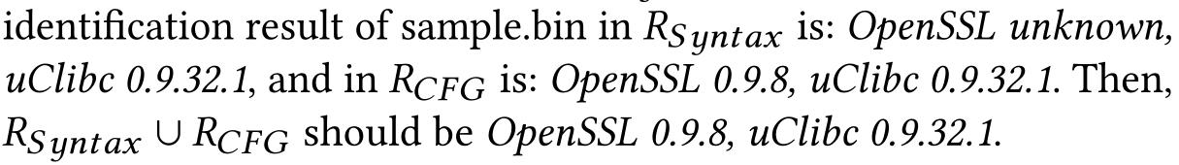
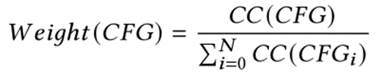



Approach
固件分析
鉴于每个TPC有多个ACFGs，单个ACFG的相似性无法确定TPC和固件之间的相似性。为了应对这一挑战，基于相应CFG的权重对每个ACFG的相似性进行归一化和聚合。
首先对复杂CFGs赋予了较高的权重，使用cyclomatic complexity(CC)来评估复杂度。计算如下，
之后，计算每个CFG的复杂度与TPC中所有CFGs的复杂性之比，作为每个CFG权重，定义如下：
最后，将每个ACFG的相似性进行汇总，以表示TPC和固件的相似性，给定阈值γ=0.64，如下所示：
表示在TPC中每个ACFG和固件中最相似函数之间的相似性。如果大于阈值，则认为TPC是匹配的将CFG匹配的结果标记为 。最终将 和 的并集作为我们最终的结果。
Notes:
e表示为CFG的边的数量，b表示基本块的数量。
N表示在TPC中CFGs的数量：
Sim(ACFGi)表示在TPC中每个ACFG和固件中最相似函数之间的相似性。

Slide 29
Approach
固件分析
3）漏洞识别：利用版本检查来识别基于TPC数据库的固件中检测到的TPCs漏洞。数据库包括与不同版本的TPCs相对应的CVEs。实现了一个脚本，用TPCs和相应版本自动查询数据库，并记录返回的漏洞信息。将识别的漏洞视为潜在漏洞。会为测试的固件生成一份报告，指出其潜在风险，并提供一系列修复漏洞的建议。

Slide 30
04
System Evaluation

Slide 31
System Evaluation
评估FirmSec的性能，并将其与三个最先进的作品进行比较：Gemini、BAT、OSSPolice。
1）数据集组成
13家供应商，涉及35种设备，34136个有效固件，包含2694个摄像头、7293个路由器和1191个部署在交换机上 。其中23050个来自Tsmart的固件映像安装在智能家居上，255个未知。
数据集包含几种指令集，23.9%ARM、4.9%的MIPS
三种主流系统文件，SquashFS、CramFS和JFFS2
12342个固件映像基于Linux，21794个固件映像是非Linux的

Slide 32
System Evaluation
2）评估，首先构建三个Ground-truth的数据集
数据集I用来训练定制的Gemini和评估模型的准确性；从TPC数据库中的1192个TPCs中提取的ACFGs，为了评估，将每个TPC编译成12个不同的版本，包括ARM、MIPS和X86平台以及四种不同的优化级别。
数据集II为了选择在FirmSec中使用合适的阈值；从数据集中随机收集了200个Tomatoshibby和OpenWrt固件映像来构建数据集。
数据集III用于评估FirmSec在TPC级别和固件版本级别检测TPCs的准确性；从数据集中随机选择300个OpenWrt固件映像
Notes:
都是主流路由器固件

Slide 33
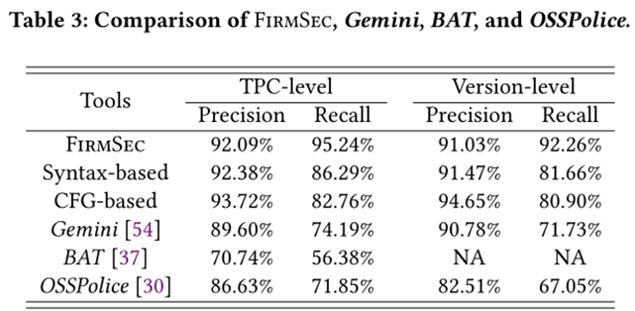
System Evaluation
评估结果：使用两个评估指标评估FirmSec在TPC级别和版本级别上对数据集III的检测精度：
FP表示错误识别的TPCs和版本；FN表示找不到的TPCs和版本
Notes:
TPC级别达到92.09%的准确率、95.24%的召回率，在版本级别达到91.03%的准确率和92.26%的召回率。(越大越好)。

Slide 34
05
Data Characterization

Slide 35
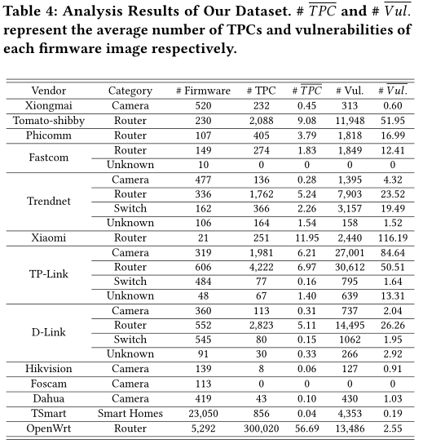
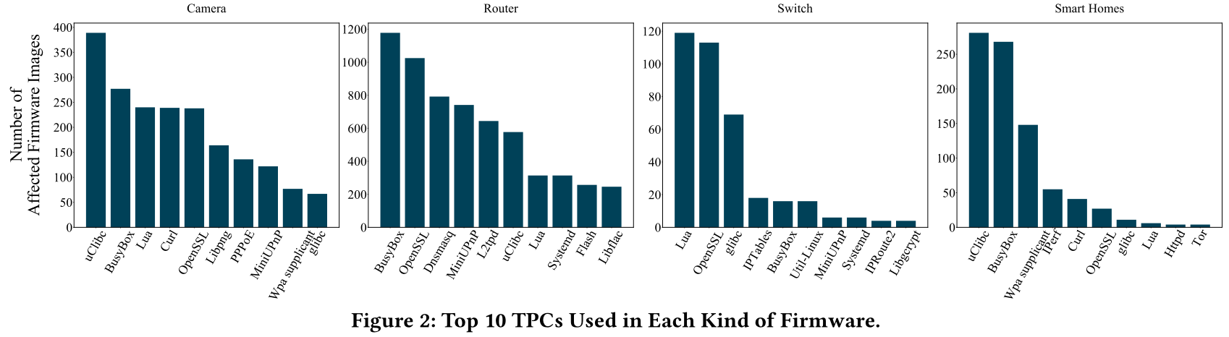
Data Characterization
1）TPC Usage
数据集上部署FirmSec，以首先识别固件中使用的TPCs。FirmSec成功解压缩并反汇编整个数据集中96%的固件映像。剩余4%固件映像无法分析的原因：1）123个固件映像被加密；2） TSmart的972个固件映像具有未知处理器；3）不支持269个基于Linux的固件映像中使用的未知文件系统。
Notes:
OpenWrt路由器包含的TPC最多，平均每个固件映像56.69个； TSmart的智能家居包含更少的TPC，每个固件映像有0.04个TPC，大多数都是单片固件；来自Fastcom的10个未知固件图像和来自Foscam的113个摄像头被加密，目前，还没有有效的方法可以自动分析加密固件；
每种固件中使用的前10个TPCs的结果

Slide 36
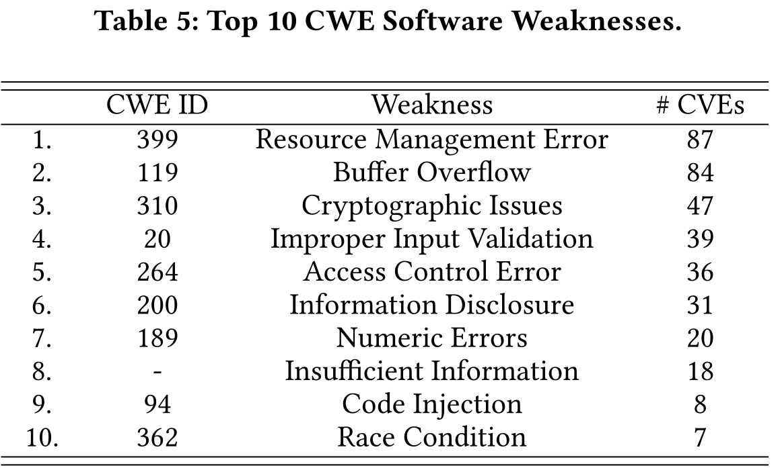
Data Characterization
2）Introduced Vulnerabilities Overview
在获得固件中使用的TPCs后，将在漏洞数据库中搜索相应的漏洞。在34136个固件映像中总共检测到128757个潜在漏洞，涉及429个CVEs，下图按CVEs数量列出CWE软件的前10 的weakness，占所有检测到的CVE的88%。

Slide 37
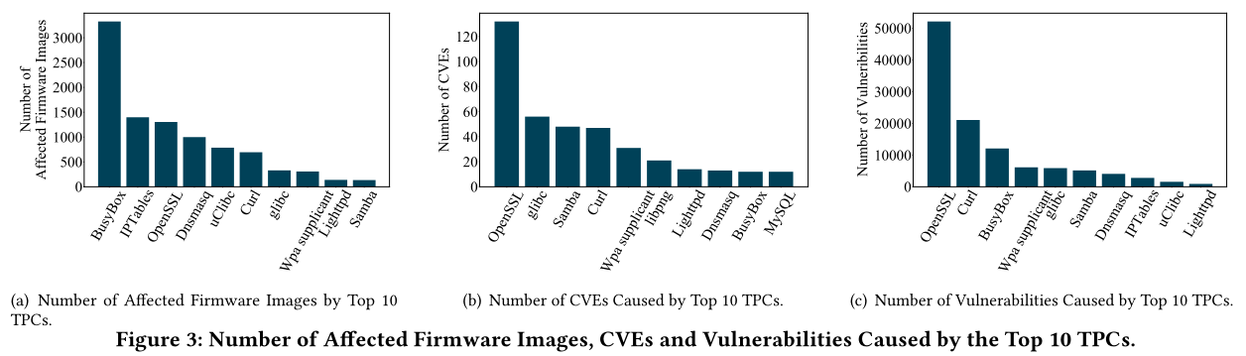
Data Characterization
尽管检测到大量TPCs，但大多数漏洞都集中在少数TPCs上。如下图从三个方面列出了前10个TPCs：受影响固件映像的数量、导致的CVEs的数量和导致的漏洞的数量。
Notes:
OpenSSL包含最多的CVEs，总计132个，涉及1304个固件映像，总共造成52135个漏洞。如图3（b）所示从这10个TPCs中总共识别出386个CVEs，占我们检测到的所有CVEs的90%。

Slide 38
06
Analysis Results

Slide 39
Analysis Results
将回答以下研究问题:
RQ1：不同种类和不同供应商的固件映像有多容易受到攻击？
RQ2：使用易受攻击固件的设备的地理分布情况如何？
RQ3：固件是否采用发布时的最新TPCs？
RQ4：是否存在违反TPC许可证的情况？

Slide 40
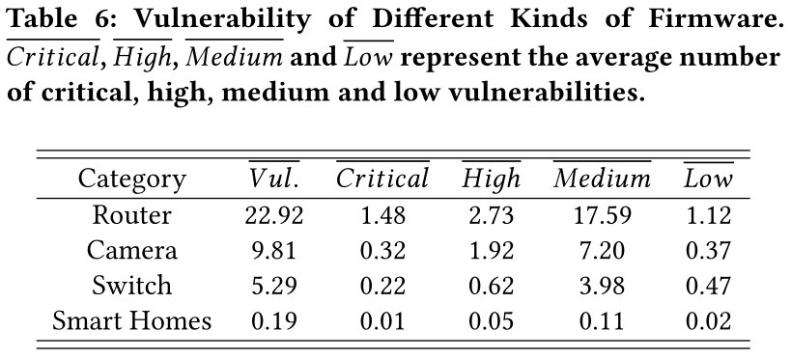
Analysis Results
RQ1：固件漏洞
根据固件中不同严重程度的漏洞的平均数量来评估固件的安全性。如下列出了每种固件中不同严重性漏洞的平均数量。

Slide 41
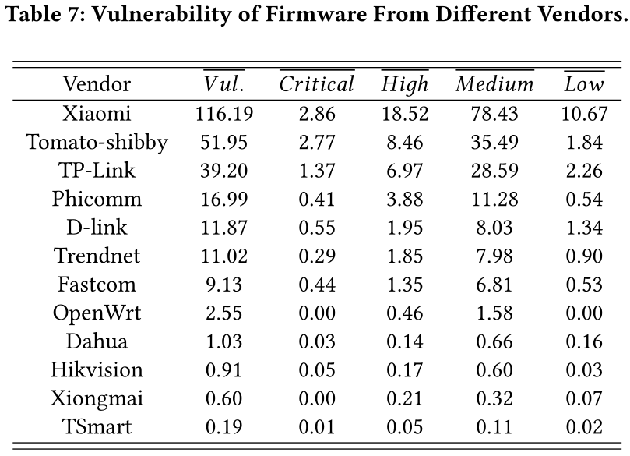
Analysis Results
研究来自不同供应商的固件的漏洞。如下所示，小米的漏洞最为严重
Notes:
Xiaomi和Tomato shibby平均每个固件映像都有近三个关键漏洞，，远远高于其他供应商。

Slide 42
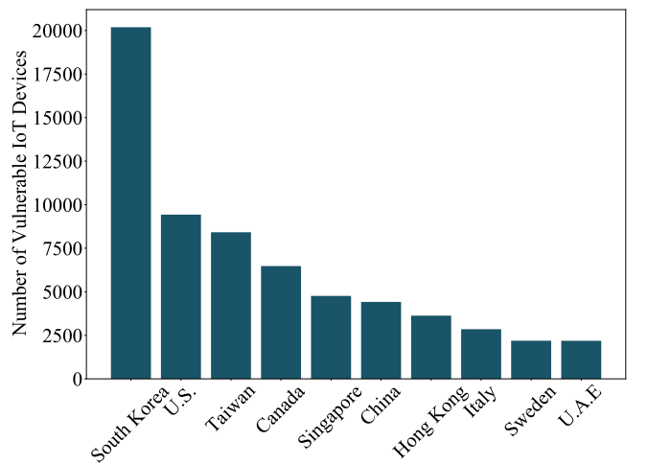
Analysis Results
RQ2：地理分布
易受攻击设备的地理分布可以弥补各地区在物联网设备威胁级别方面的潜在不平衡。首先将固件映射到其确切的设备模型；其次利用Shodan来确定这些可能受攻击的物联网设备分布。
Notes:
共有六个亚洲地区：韩国、台湾、新加坡、中国、香港和阿拉伯联合酋长国，两个北美地区，欧洲

Slide 43
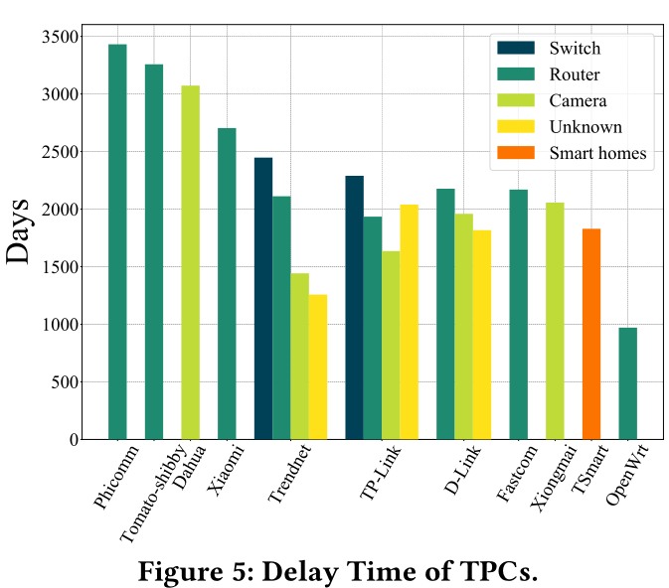
Analysis Results
RQ3：TPCs延迟时间
TPC造成的大多数固件漏洞都是由于固件仍在使用过时的TPCs。然而，最新的TPC可能不适合固件，因为它们可能会降低性能并增强稳定性。延迟时间表示从固件使用的TPC的发布日期到固件发布时TPC的最新版本的天数。
Notes:
Phicomm使用的TPCs延迟时间最长，达3457.2天。换句话说，Phicom仍在使用十年前发布的TPCs。小米也有很长的延迟时间，将近七年

Slide 44
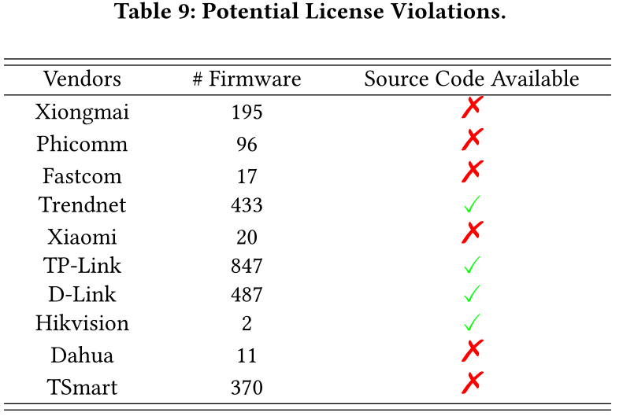
Analysis Results
RQ4：License Violations
在固件中使用TPCs可能会导致复杂的许可证合规性问题
Notes:
发现2478个商业固件映像可能违反了GPL/AGPL许可条款，

Slide 45
07
Discussion
Conclusions

Slide 46
Discussion
将继续收集更多固件映像以扩展数据集，但仍然缺少一些当前流行设备的固件。
将不断丰富TPC数据库，在TPC级别识别中存在一些误报，因为数据库没有记录物联网固件中使用的一些不常见的TPCs。
将采用新技术对物联网设备进行更深入的分析，很容易检测到N-day漏洞，很难检测到未知的漏洞。

Slide 47
Conclusion
对物联网固件中的TPCs问题进行了目前最大规模的分析，专门查找TPC导致的固件漏洞。
揭示了物联网固件中易受攻击和过时的TPCs的广泛使用。
提出了物联网设备安全地理差异的全球观点。
提出固件中普遍存在GPL/AGPL许可证违规问题。

Slide 48
THINKS

